Slide 1
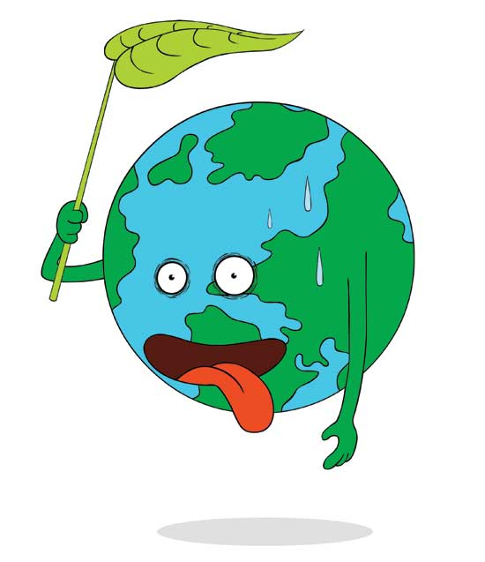
Кращі практики освіти для сталого розвитку: зміни клімату та енергоефективні рішення
Дяченко Марина Олександрівна, координатор ПМ «Освіта в інтересах сталого розвитку в Україні»

Slide 2
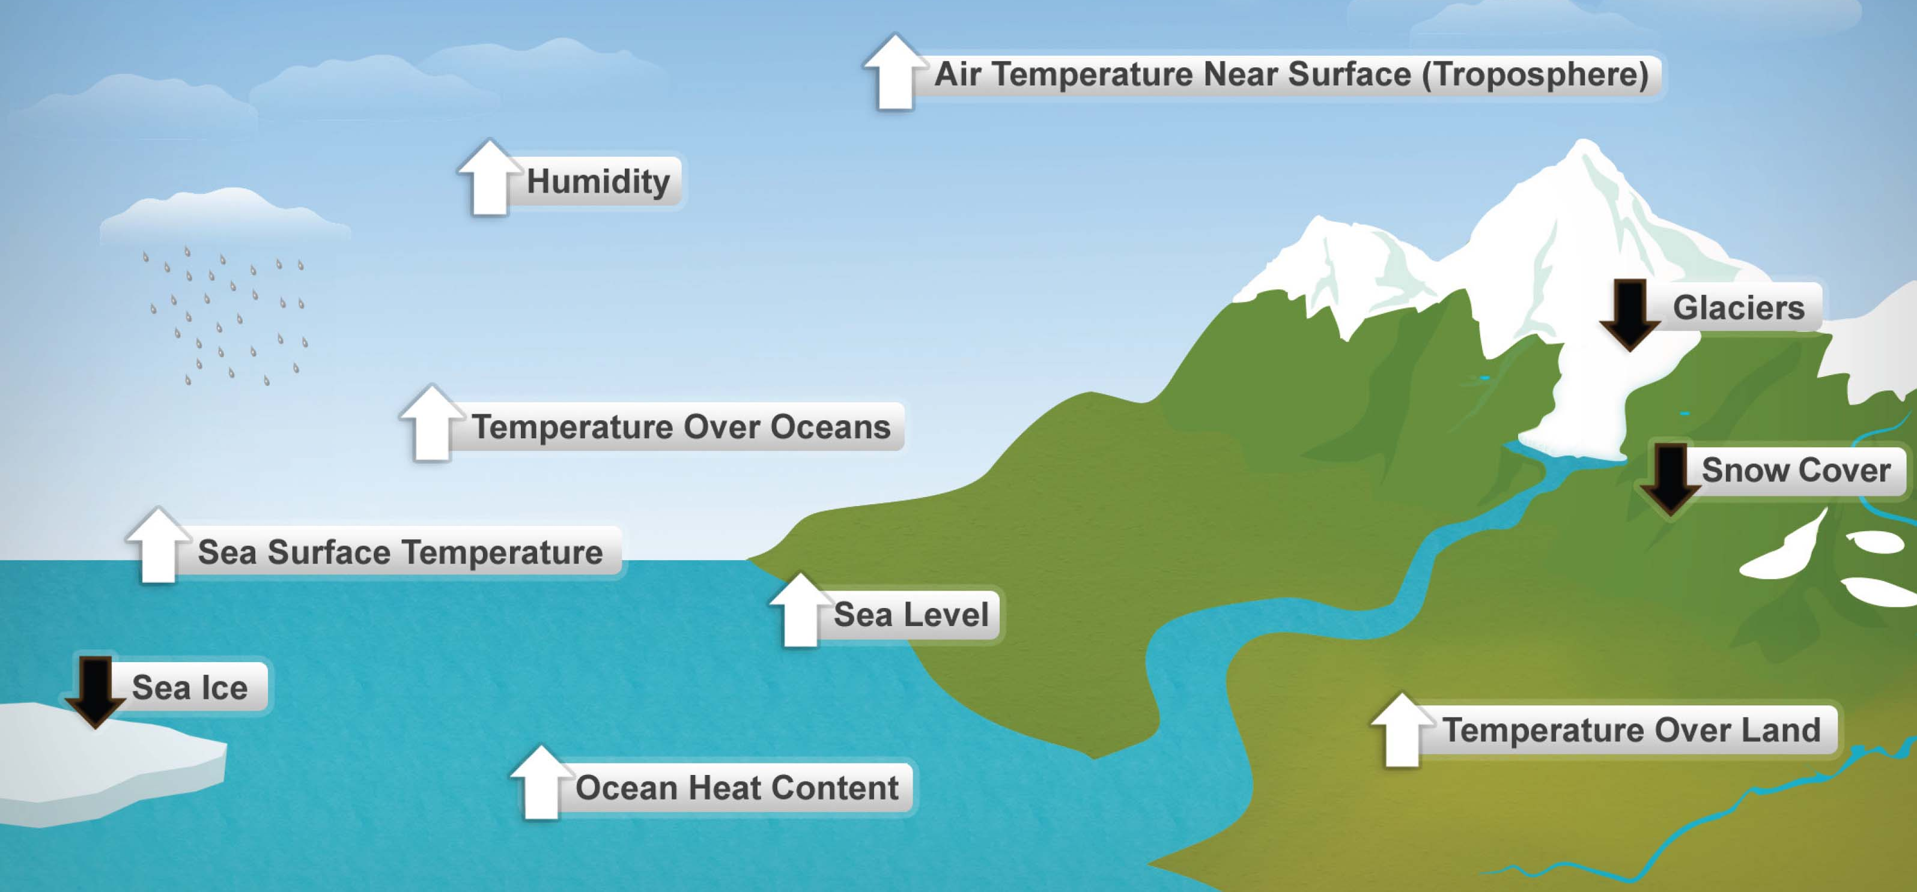
10 індикаторів зміни клімату
Температура повітря у тропосфері
Вологість повітря
Льодовики
Температура над океанами
Сніговий покрив
Температура поверхні моря
Рівень моря
Льодовики в океанах
Температура над сушею
Теплоємність океанів

Slide 3
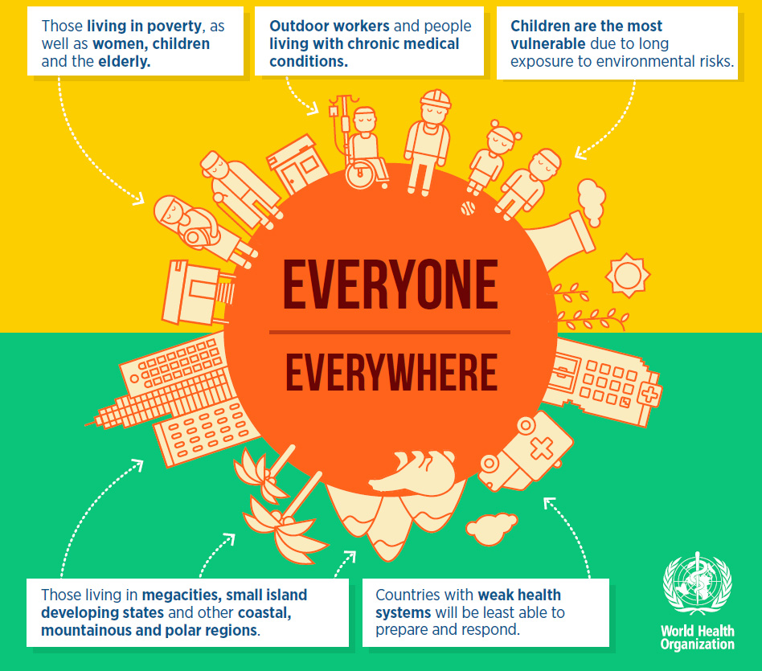
Хто піддається ризику зміни клімату?
Бідні верстви населення, жінки, діти та літні люди
Люди, які працюють назовні та люди з хронічними захворюваннями
Жителі мегаполісів, островів, країн, що розвиваються, а також прибережних, гірських та полярних регіонів
Країни із вразливою системою охорони здоров'я

Slide 4

Вуглецевий слід – сукупність викидів усіх парникових газів, які утворились (прямо та опосередковано) внаслідок діяльності окремої людини, організації, міста, країни тощо
Екологічний слід – міра потреб людини в екосистемах планети

Slide 5
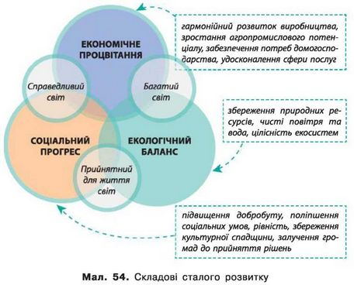
Складові сталого розвитку

Slide 6


















Цілі сталого розвитку

Slide 7
Освіта для сталого розвитку
Навчання протягом усього життя
Інтерактивне, цілісне та трансформаційне навчання
Навчання, що формує відповідальне та стале суспільство
Забезпечує екологічну цілісність, економічну життєздатність та справедливе суспільство для нинішнього і майбутніх поколінь
Підтримує культурне різноманіття
Сприяє створенню більш справедливого, мирного, толерантного, всеохоплюючого, безпечного і сталого світу

Slide 8


Партнерська мережа «Освіта в інтересах сталого розвитку»

Slide 9
Мета Партнерської мережі «Освіта для сталого розвитку в Україні»
Об’єднати всі зацікавлені сторони (громадські організації, заклади освіти, школи, органи державної влади та інших партнерів) на єдиній платформі
Забезпечити обмін досвідом, інформацією, матеріалами та корисними контактами в межах Мережі
Забезпечити доступ та збір наявних нормативних національних та міжнародних документів, навчально-пізнавальних та навчально-методичних матеріалів, інформацію про міжнародний досвід тощо у галузі освіти для сталого розвитку
Сприяти формуванню якісно нового суспільства, яке б функціонувало на засадах сталого розвитку

Slide 10
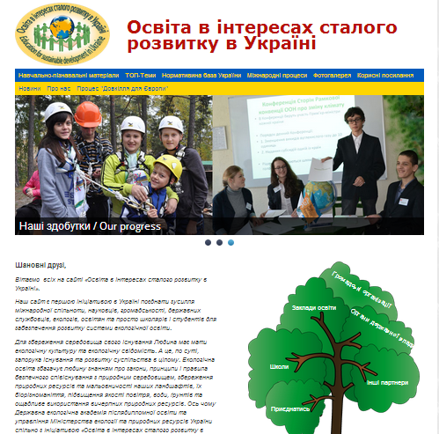
Платформа «Освіта в інтересах сталого розвитку в Україні» http://www.ecoosvita.org.ua
Навчально-пізнавальні матеріали
Калькулятор екологічного сліду
Корисні посилання
Новини про заходи
Нормативні документи

Slide 11
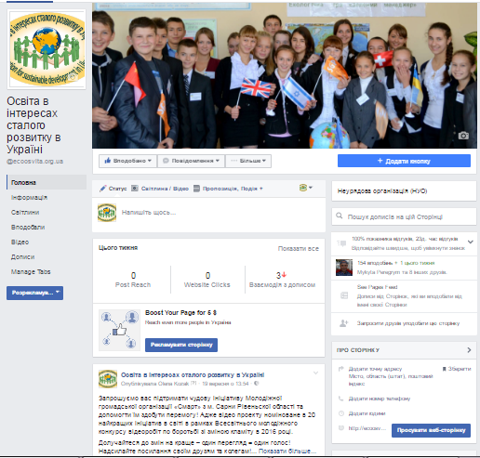
Сторінка в соцмережах Партнерської мережі «Освіта в інтересах сталого розвитку»: https://www.facebook.com/ecoosvita.org.ua/

Slide 12

Запрошуємо до участі у Всеукраїнському конкурсі відеоробіт «Життя без сміття» https://wasteno.org.ua

Slide 13
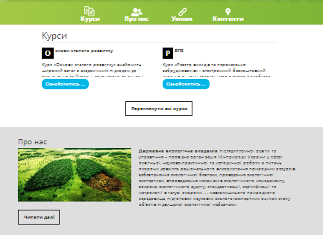
Платформа дистанційного навчання
http://ecoacademy.org.ua
Курси у вільному доступі

Slide 14

Доступні курси
РВПЗ
Основи сталого розвитку
Сталий розвиток громад
Управління проектами, впровадження, моніторинг та звітність
Гендер та довкілля

Slide 15
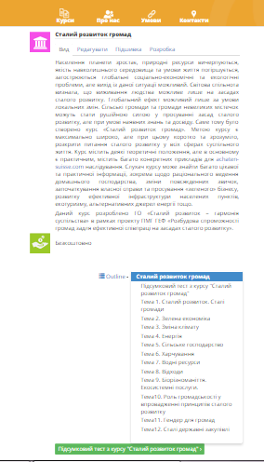

Slide 16
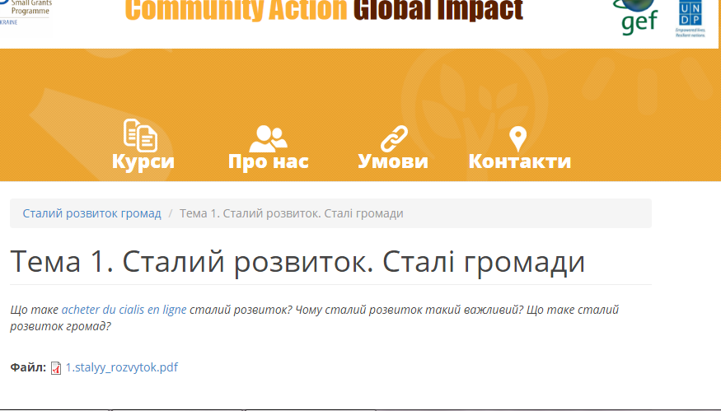

Slide 17

Після кожного курсу – підсумковий тест, у разі успішної здачі якого учасники отримують сертифікат

Slide 18

Для проходження курсів та отримання сертифікатів:
1. Зайти на головну сторінку http://ecoacademy.org.ua/
2. Зареєструватися
Верхній правий кут, графа “Реєстрація”
3. Увійти під своїм іменем та паролем
Верхній правий кут, графа «Увійти»
4. У розділі «КУРСИ» обрати потрібний курс
В разі запитань прохання звертатися за адресою: osvita_development@ukr.net

Slide 19
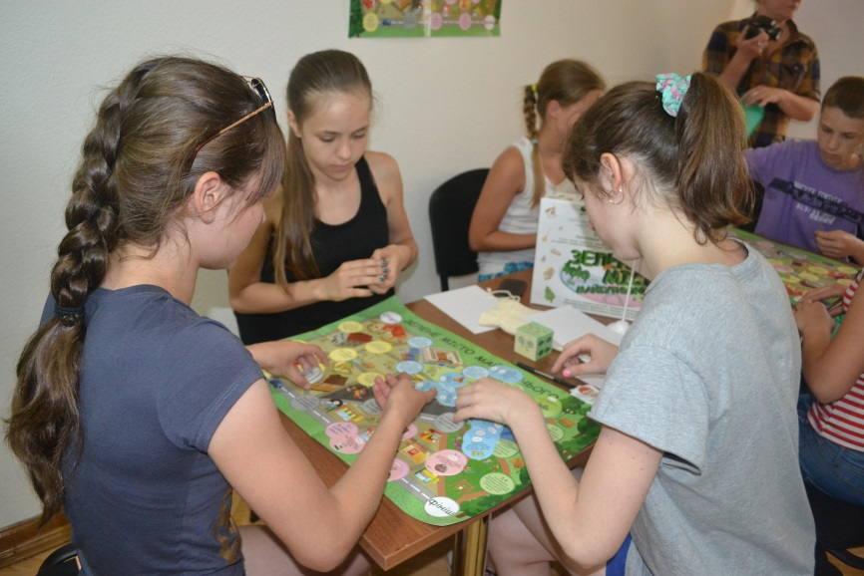
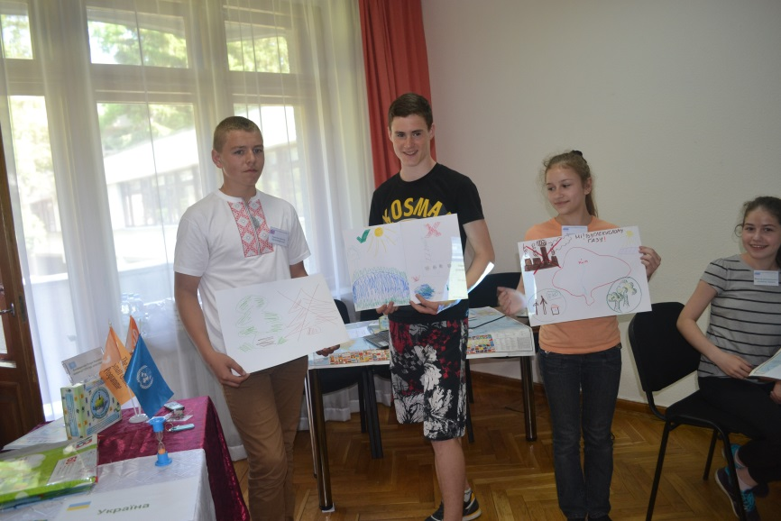
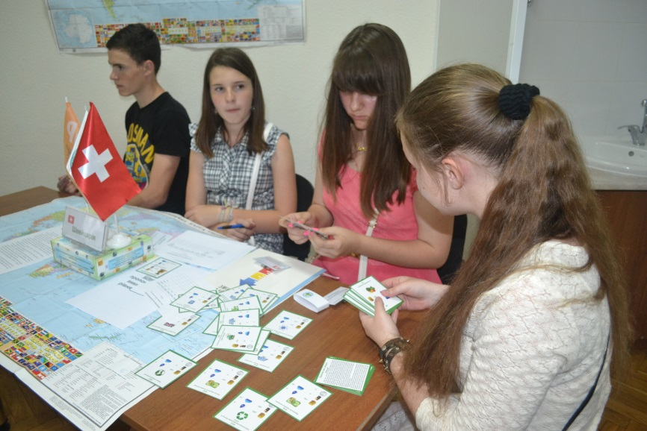
Екологічні ігри

Slide 20

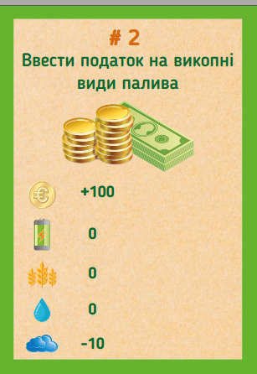
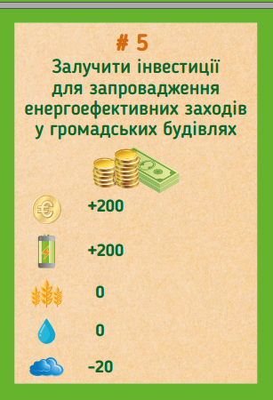
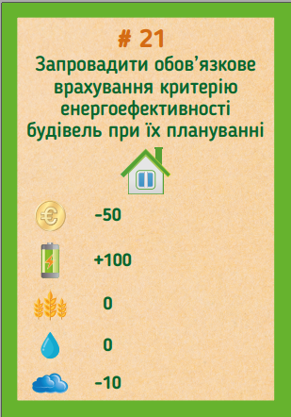
Команди представляють уряди певних країн, намагаючись забезпечити добробут та процвітання країни, водночас знижуючи викиди вуглекислого газу

Slide 21

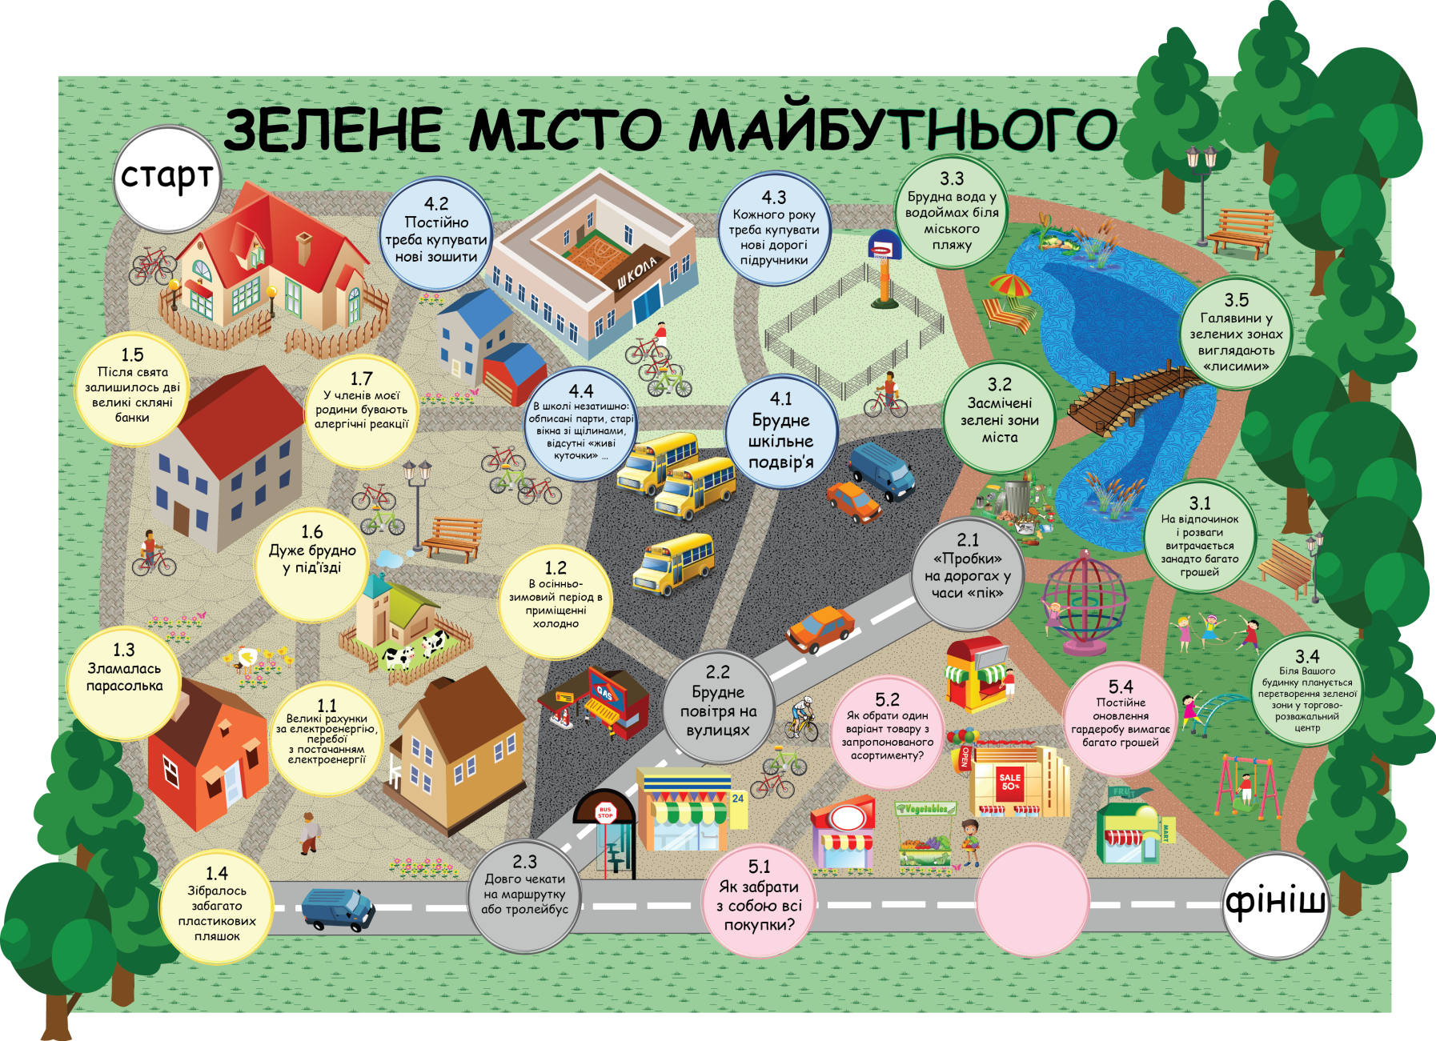
Гра на тему екологічного стилю життя у місті

Slide 22

Настільна рольова гра “Keep cool” (з англ. “Не гарячкуй!“) з міжнародних кліматичних переговорів, розробленої у Потсдамському інституті досліджень впливів клімату (Німеччина) у 2004
Більше про гру можна дізнатись за посиланням (англійською, румунською та російською):
http://www.ecovisio.org/ru/keep-cool

Slide 23

Збірник ігор з теми зміни клімату «Граючи, змінимо світ»
Посібник у зрозумілій формі дає базові знання про зміну клімату та допомагає в ігровому форматі продемонструвати основні механізми дії кліматичних процесів, а також відчути наслідки наших повсякденних рішень, що впливають на стан довкілля.
Достпуно на сайтах:
https://ecoclubua.com
http://www.sweetosvit.org.ua

Slide 24

Глобальні молодіжні ініціативи щодо захисту довкілля

Slide 25
Чому важливо розвивати молодь?
Більше 1,2 мільярдів молодих людей віком від 15 до 24 років: найбільше покоління молоді, якого коли-небудь знав світ.
85 % світової молоді проживає в країнах, що розвиваються.
Участь молоді має вирішальне значення для досягнення сталого людського розвитку.

Slide 26

Програма малих грантів Глобального екологічного фонду
Підтримка діяльності дітей та молоді залишається один із пріоритетних напрямків діяльності Програми малих грантів ПРООН-ГЕФ, оскільки саме молодь виступає ефективним носієм виконання зобов’язань та консолідації зусиль з питань довкілля та сталого розвитку.
Кращі приклади ініціатив з питань зміни
клімату, в яких молодь відігравала лідируючу
роль (Україна увійшла в цей перелік)
https://sgp.undp.org/index.php?option=com_docman&view=document&alias=433-empowered-generation-youth-action-on-climate-change-through-the-gef-small-grants-programme-2013-1&category_slug=global-publications&Itemid=289

Slide 27

ЕКО-ЮНЕСКО (ECO-UNESCO) http://www.ecounesco.ie
Ірландська молодіжна організація, яка працює над збереженням навколишнього середовища та розширення можливостей молоді.
Член Всесвітньої федерації клубів, центрів та асоціацій ЮНЕСКО.
Надає широкий спектр програм та послуг, серед яких:
Екологічні молодіжні програми, включаючи екологічні події та заходи;
Програма "Young Environmentalists Awards" відзначає роботу молодих людей у ​​віці від 12 до 18 років, які захищають, зберігають та покращують наше середовище через місцеві природоохоронні проекти, змінюючи їх життя та життя інших людей на місцевому та глобальному рівнях;
Навчальні програми та освітні ресурси:
Консультаційні послуги тощо…

Slide 28

Молодь та навколишнє середовище Європи (Youth and Environment Europe, YEE) http://www.yeenet.eu
Платформа європейських молодіжних організацій, які вивчають природу або активно займаються захистом навколишнього середовища.
Об'єднує організації-учасники з 25 країн.
Метою є заохочення молоді до участі в охороні довкілля та створення платформи, де організації можуть працювати разом.
Дає можливість зв'язатися з іншими європейськими організаціями, обмінюватися досвідом та ідеями , працювати разом.
Забезпечує підтримку роботи організацій-членів, сприяючи обміну інформацією, ідеями та досвідом через публікації та навчальні курси.
Координує діяльність організацій-членів шляхом заохочення безпосередньої співпраці між особами по темах, що становлять взаємний інтерес, через європейські робочі групи та організовуючи спільні дії та кампанії.

Slide 29

Європейський молодіжний форум (The European Youth Forum, YFJ) http://www.youthforum.org
Платформа молодіжних організацій в Європі.
Залучаються молодіжні організації, які є інструментом, за допомогою якого надаються можливості, заохочується, залучається, представляється та підтримується молодь.
Об'єднує десятки мільйонів молодих людей з усієї Європи, організованих для представлення своїх спільних інтересів.
Молодіжний форум працює, щоб надати молодим людям змогу активно брати участь у суспільстві, щоб покращити своє життя, представляючи і виступаючи за свої потреби та інтереси.
У сучасному невизначеному політичному та соціальному контексті, який впливає на молодь, молодь може бути потужним каталізатором позитивних зрушень та сприяти інноваційним рішенням європейських проблем.

Slide 30
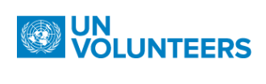
Волонтери ООН http://www.un.org.ua/ua/informatsiinyi-tsentr/oon-ta-molod/3664-un-volunteers або https://www.unv.org/
Програма діє у приблизно 130 країн щороку.
Сприяє миру та розвитку через волонтерство у всьому світі.

Slide 31

Конвенція ООН про зміну клімату та участь молоді
Мережа протидії клімату (The Climate Action Network)
http://climatenetwork.org
Всесвітня мережа, що налічує понад 1100 неурядових організацій у більш ніж 120 країнах, які працюють над популяризацією державних та індивідуальних заходів, спрямованих на зменшення впливу клімату.
Україна в коаліції неурядових екологічних організацій (Climate Action Network), які активно долучаються до роботи сесій UNFCCC, представлена 5 громадськими організаціями, лише одна з них 1 молодіжна

Slide 32


Офіс Комісіонера з питань сталого розвитку та майбутніх поколінь (Гіблартар)
https://www.futuregenerations.gi/

Slide 33


Освіта в інтересах сталого розвитку, Німмечина (Bildung für nachhaltige Entwicklung (BNE)
https://www.bne-portal.de

Slide 34
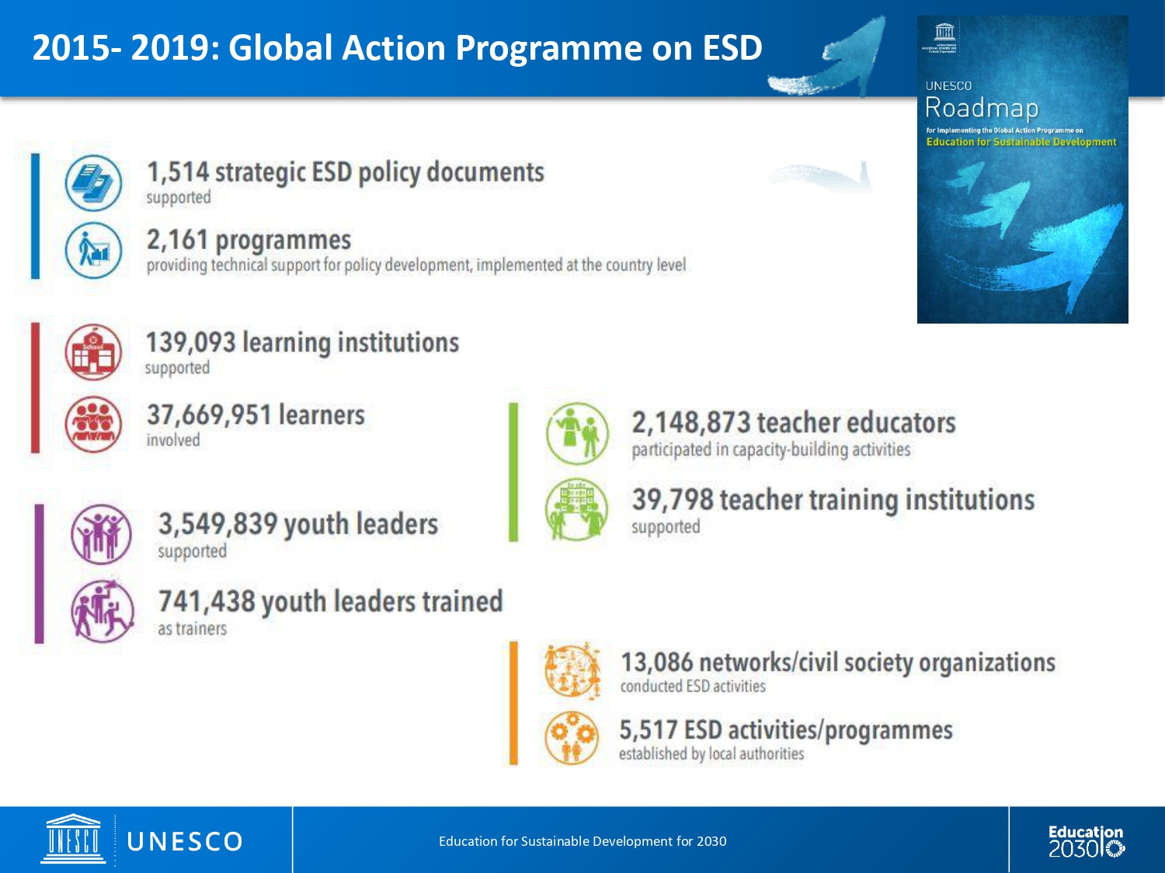
2015-2019: Глобальна програма дій з ОСР
Стратегічних документів щодо ОСР
Програми
Навчальні заклади
Учнів
Викладачів-вихователів
Навчальних закладів для викладачів
Навчальних закладів для викладачів
Молодих лідерів
Молодих лідерів
Молодих лідерів
пройшли навчання
Молодих лідерів
Мереж/громадських організацій
Мереж/громадських організацій
Ініціатив/програм щодо ОСР

Slide 35
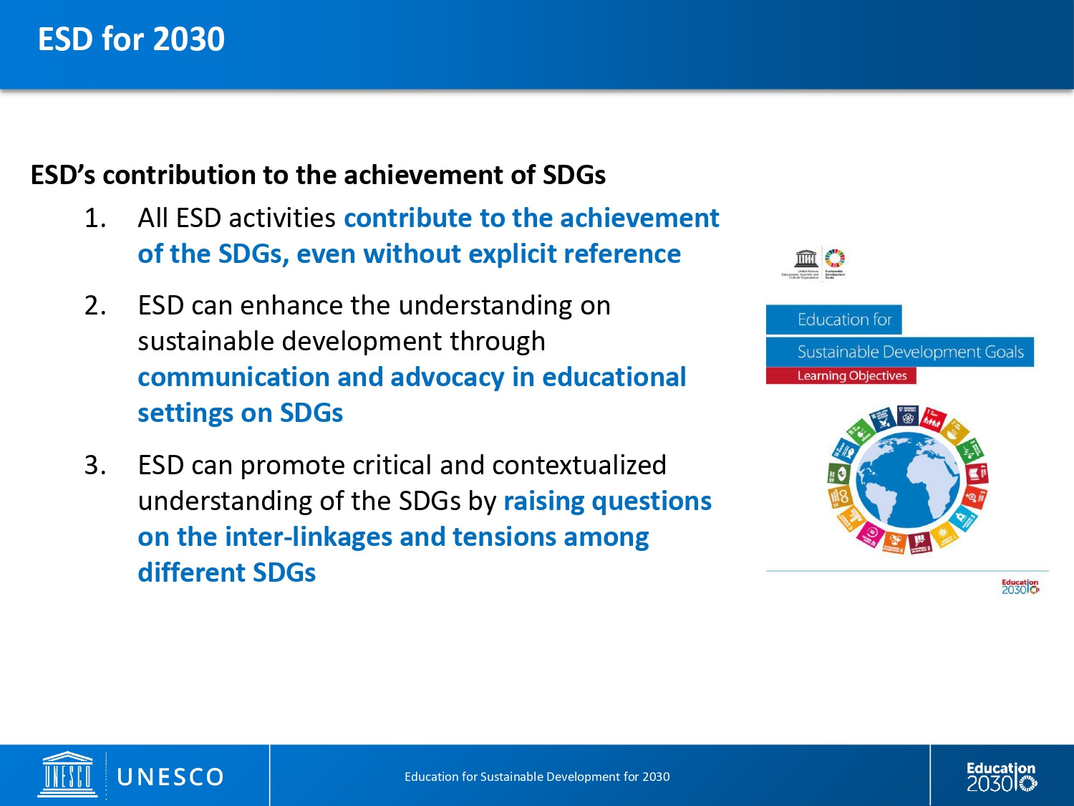
Внесок ОСР у досягнення ЦСР:
  Всі заходи щодо ОСР сприяють досягненню
ЦУР, навіть опосередковані
2. ОСР сприє розумінню та підвишенню обізнаності про
сталий розвиток шляхом взаємодії, поширення засад сталого
розвитку в освіті.
3. ОСР сприяє більш глибокому та предметному розумінню ЦСР, шляхом розкриття їх взаємозв'язку та залежності одна від одної.

Slide 36
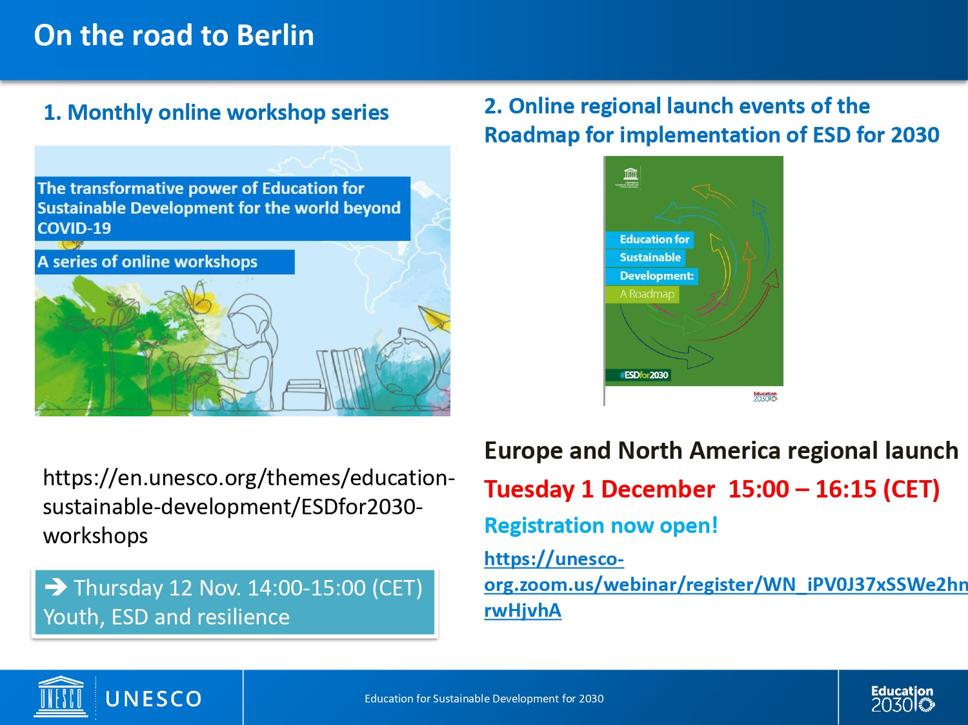
1.Щомісячна серія онлайн-семінарів
2. Онлайн - регіональні заходи, Дорожня карта впровадження ОСР на 2030 рік
Регіональні презентації Європи та Північної Америки
Вівторок, 1 грудня 15:00 - 16:15 (CET)
Реєстрація відкрита!
Четвер, 12 листопада 14: 00-15: 00 (CET)
Молодь, ОСР та стійкість

Slide 37

ASTEROUSIA HYBRID UNIVERSITY
(Гібридний університет Астерусії )
Тритижневий онлайн-курс з управління біосферними заповідниками та іншими відведеними територіями буде поєднувати самостійне навчання та щотижневі зустрічі в прямому ефірі).
30 листопада - 20 грудня 2020 року.
Детальніше: https://medies.net/project/asterousia-hybrid-university/

Slide 38
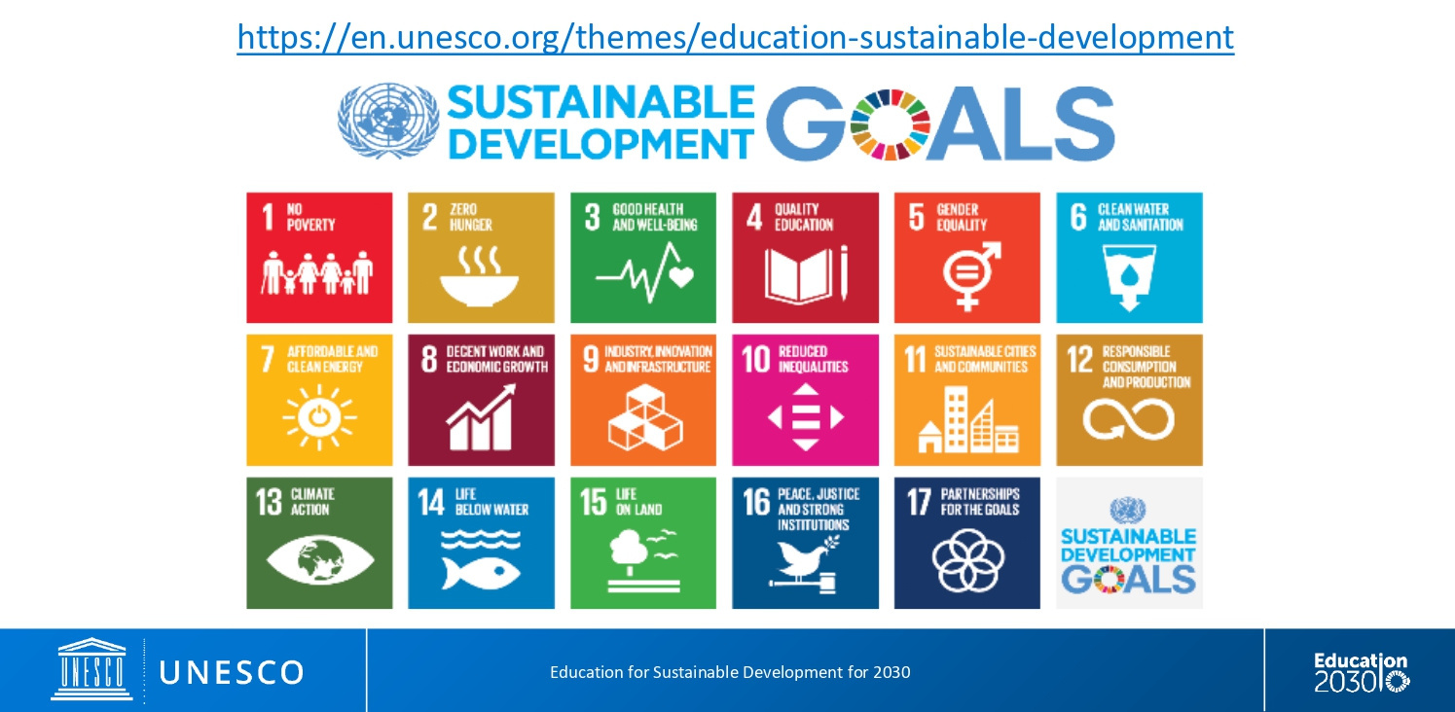

ОСВІТА В ІНТЕРЕСАХ СТАЛОГО РОЗВИТКУ

Slide 39

Дякую за увагу!
Питання?

